Slide 1

走进Lua
xjwang
2014/9/18
Copyright © 2011 MoboTap Inc. All rights reserved.

Slide 2
Lua简介
Lua是一种脚本语言。
于1994年，由巴西里约热内卢天主教大学的研究人员设计开发。

Slide 3


Slide 4
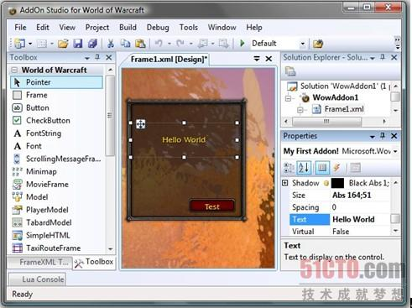
《魔兽世界》插件lua编辑器

Slide 5

为什么叫Lua
Lua在西班牙语中代表月亮
Copyright © 2012 MoboTap Inc. All rights reserved.

Slide 6

为什么叫Lua
卢阿总统是是巴西历史上学历最低，但是支持率最高的总统，深受人民爱戴
Copyright © 2012 MoboTap Inc. All rights reserved.

Slide 7
Lua语法简介
1.注释
在Lua中，你可以使用单行注释和多行注释。
单行注释中，连续两个减号"--"表示注释的开始，一直延续到行末为止。相当于C++语言中的"//"。
多行注释中，由"--[["表示注释开始，并且一直延续到"]]"为止。这种注释相当于C语言中的"/*...*/"。在注释当中，"[["和"]]"是可以嵌套的
Copyright © 2012 MoboTap Inc. All rights reserved.

Slide 8
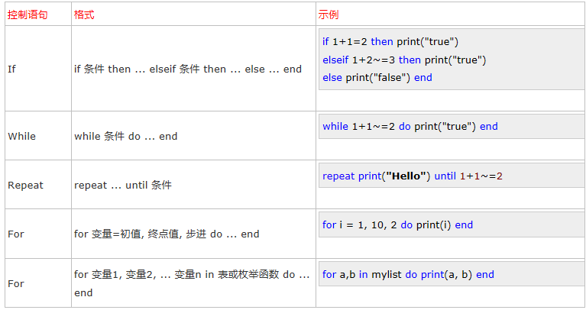
Lua语法简介
2.控制语句
Copyright © 2012 MoboTap Inc. All rights reserved.

Slide 9
Lua语法简介
3.赋值语句
赋值语句在Lua被强化了。它可以同时给多个变量赋值。
例如：
a,b,c,d=1,2,3,4
甚至是：
a,b=b,a
Copyright © 2012 MoboTap Inc. All rights reserved.

Slide 10
Lua语法简介
4.逻辑运算
and, or, not
其中and 和 or与&&, || 差别很大
在Lua中，只有false和nil才计算为false，其它任何数据都计算为true，0也是true
and 和 or的运算结果不是true和false，而是和它的两个操作数相关。
a and b：如果a为false，则返回a；否则返回b
a or b：如果 a 为true，则返回a；否则返回b
Copyright © 2012 MoboTap Inc. All rights reserved.
Copyright © 2012 MoboTap Inc. All rights reserved.

Slide 11
Lua语法简介
4.逻辑运算
Lua： a and b or c
是否等价于
C++： a?b:c
Copyright © 2012 MoboTap Inc. All rights reserved.
Copyright © 2012 MoboTap Inc. All rights reserved.
Copyright © 2012 MoboTap Inc. All rights reserved.

Slide 12
Lua语法简介
5.lua中的基本类型
Nil | 空值，所有没有使用过的变量，都是nil。nil既是值，又是类型。
Boolean | 布尔值，只有两个有效值：true和false
Number | 数值，在Lua里，数值相当于C语言的double
String | 字符串
Table | 关系表类型，这个类型功能比较强大，请参考后面的内容。
Function | 函数，本身就是一个变量。
Userdata | 这个类型专门用来和Lua的宿主打交道的。宿主通常是用C和C++来编写的，在这种情况下，Userdata可以是宿主的任意数据类型，常用的有Struct和指针。
Copyright © 2012 MoboTap Inc. All rights reserved.
Copyright © 2012 MoboTap Inc. All rights reserved.

Slide 13
Lua语法简介
5.lua中的基本类型
在默认情况下，变量总是认为是全局的。假如需要定义局部变量，则在第一次赋值的时候，需要用local说明。比如：
local a,b,c = 1,2,3 -- a,b,c都是局部变量
Copyright © 2012 MoboTap Inc. All rights reserved.
Copyright © 2012 MoboTap Inc. All rights reserved.
Copyright © 2012 MoboTap Inc. All rights reserved.

Slide 14
Lua语法简介
5.lua中的基本类型--table
Table可以说是lua中唯一的数据结构。可以简单的认为是hash表，所有的键值对都被完整的保存下来。
lua的table可以放任何东西。
a={11,12,"hahahaha",{}}
相当于a = {[1]=11, [2]=12, [3]="hahahaha", [4]={} --注意这里的key是从1开始的。
Copyright © 2012 MoboTap Inc. All rights reserved.
Copyright © 2012 MoboTap Inc. All rights reserved.
Copyright © 2012 MoboTap Inc. All rights reserved.
Copyright © 2012 MoboTap Inc. All rights reserved.

Slide 15
Lua语法简介
5.lua中的基本类型--function
可以声明一个function变量
local testFuction=function (a,b)
return a+b
end
也可以单独声明一个function
local function testFuction(a,b)
return a+b
end
Copyright © 2012 MoboTap Inc. All rights reserved.
Copyright © 2012 MoboTap Inc. All rights reserved.
Copyright © 2012 MoboTap Inc. All rights reserved.
Copyright © 2012 MoboTap Inc. All rights reserved.

Slide 16
Lua语法简介
6.lua中特殊的表-metatable(元表)
Lua中的每个值都可以用一个metatable
这个 metatable 就是一个原始的Lua table ，它用来定义原始值在特定操作下的行为。
例如：a + b
Lua 会检查a的 metatable 中 “__add” 域中的是否有一个函数。如果有这么一个函数的话，Lua 调用这个函数来执行一次加法。
Copyright © 2012 MoboTap Inc. All rights reserved.
Copyright © 2012 MoboTap Inc. All rights reserved.
Copyright © 2012 MoboTap Inc. All rights reserved.
Copyright © 2012 MoboTap Inc. All rights reserved.
Copyright © 2012 MoboTap Inc. All rights reserved.

Slide 17
利用metatable可以实现操作符的重载
"add": +操作
"sub": -操作
"mul": *操作
"div": /操作
"mod": %操作
"pow": ^操作(幂操作)
"unm": -操作(负)
"concat": .. 操作 字符串连接
"len": #操作
"eq": ==操作
"lt": <操作
"le": <=操作
"index": table[key], 取下标操作
"newindex": table[key] = value 赋值给table指定下标
"call": table作为一个function被调用

Slide 18
Lua重写+符号，实现两个table的合并
a = {5, 6}
b = {7, 8}
--用c作为metatable
c = {}
c.__add = function (op1, op2)
for k, v in ipairs(op2) do
table.insert(op1, v)
end
return op1
end
setmetatable(a, c)
d = a + b

Slide 19
Thanks!

Slide 20

Smart phone. Clever browsing

